Slide 1
MARKET RESEARCH: CRYPTOCURRENCY
Phân tích thị trường cryptocurrency giai đoạn 2013 - 2018 và đưa ra đề xuất cho các nhà đầu tư

Slide 2
TABLE OF CONTENTS
01
04
02
05
03
06
CONTEXT
DATA PROCESSING
Bối cảnh thị trường cryptocurrency 2013 - 2018
Các bước xử lý và phân tích data
DATASET AND TOOLS
FINDINGS
Giới thiệu về dataset và các công cụ được sử dụng
Data visualization và nhận xét
QUESTION
SUGGESTION
Đặt câu hỏi định hướng cho vấn đề và sử dụng các metrics tương ứng
Kết luận và đề xuất cho các nhà đầu tư

Slide 3
01
CONTEXT
Bối cảnh thị trường cryptocurrency 2013 - 2018

Slide 4

Những điểm nổi bật của thị trường cryptocurrency 2013-2018
Trong giai đoạn từ năm 2013 đến năm 2018, thị trường tiền điện tử đã trải qua một sự phát triển đáng kể và cũng đối mặt với nhiều biến động và thách thức.
Đặc biệt là vào năm 2017 với sự gia tăng của ICOs.
Tuy nhiên, thị trường tiền điện tử cũng đối mặt với nhiều rủi ro và thách thức. Sự an ninh và pháp lý của các sàn giao dịch và các dự án ICO trở thành vấn đề chính trong thời kỳ này, đặc biệt là sau vụ việc Mt. Gox. Ngoài ra, nhiều quốc gia cũng đã áp đặt các quy định và giới hạn đối với tiền điện tử.

Slide 5
02
DATASET AND TOOLS

Slide 6
DATASET
Bộ dữ liệu về thị trường crypto bao gồm các trường thông tin:
Date - ngày ghi nhận giá trị
Open - giá mở cửa (in USD)
High - giá cao nhât trong ngày (in USD)
Low - giá thấp nhất trong ngày (in USD)
Close - giá đóng cửa (in USD)
Volume - tổng khối lượng giao dịch trong ngày (in USD)
Market.Cap - tổng giá trị vốn hóa trên thị trường (in USD)
Coin - Tên của đồng coin
Nguồn: Cryptocoins Historical Prices - Kaggle

Slide 7



TOOLS
Xử lý và làm sạch dữ liệu trước khi trực quan hóa dữ liệu
Xây dựng mô hình và trực quan hóa

Slide 8
03
QUESTION
Đặt câu hỏi định hướng cho vấn đề và sử dụng các metrics tương ứng

Slide 9
Phân tích thị trường cryptocurrency
Xu hướng tăng hoặc giảm giá đồng coin trong giai đoạn này
Giá trung bình động
Độ biến động giá
Delta Price: Độ chênh lệch giữa giá đóng cửa so với giá mở cửa
Tỷ lệ giá cao nhất (thấp nhất) so với giá mở cửa
Đánh giá sự thanh khoản của đồng coin trong giai đoạn này
Khối lượng giao dịch
Market Ratio: Tỷ lệ giá trị vốn hóa thị trường so với khối lượng trao đổi.
Đánh giá giá trị thực của đồng coin trên thị trường
Giá trị vốn hóa thị trường
Market Share: Tỷ lệ giá trị vốn hóa của 1 coin so với tổng giá trị vốn hóa của thị trường
Dự báo giá trị tương lai của các đồng coin

Slide 10
04
DATA PROCESS
You can enter a subtitle here if you need it

Slide 11
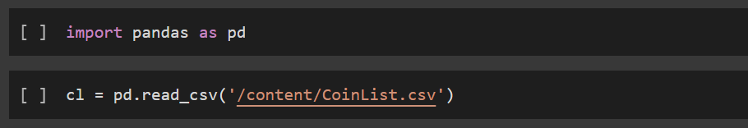
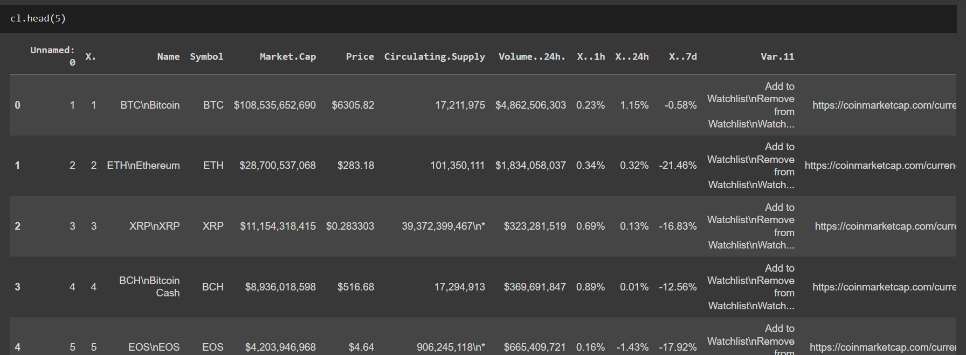
Làm sạch dữ liệu với Python

Slide 12
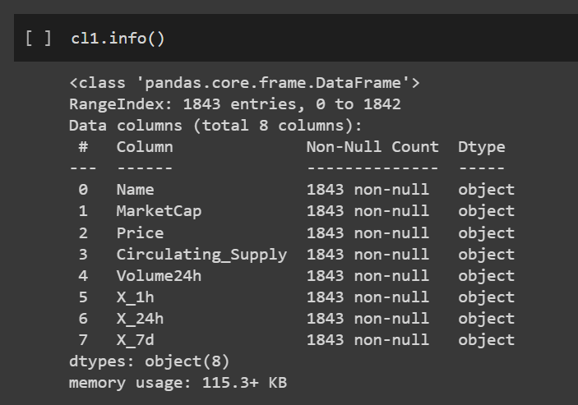
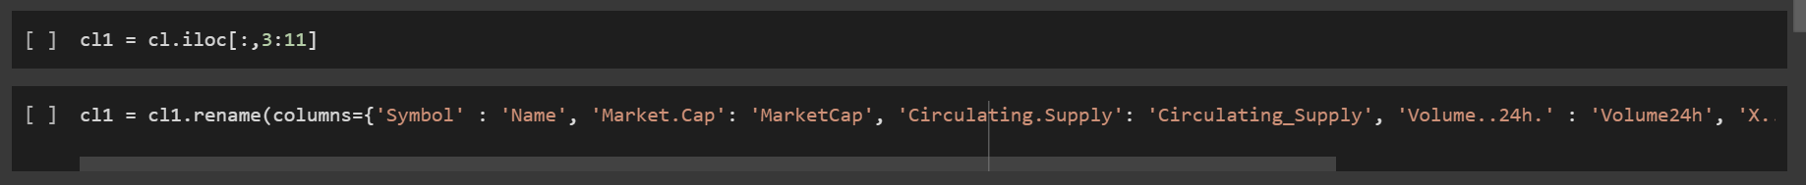
- Kiểm tra Null và Dtype
- Xóa bỏ cột dữ liệu không cần thiết
- Thay đổi tên cột
- Loại bỏ những ký tự không phù hợp
- Thay đổi Dtype

Slide 13
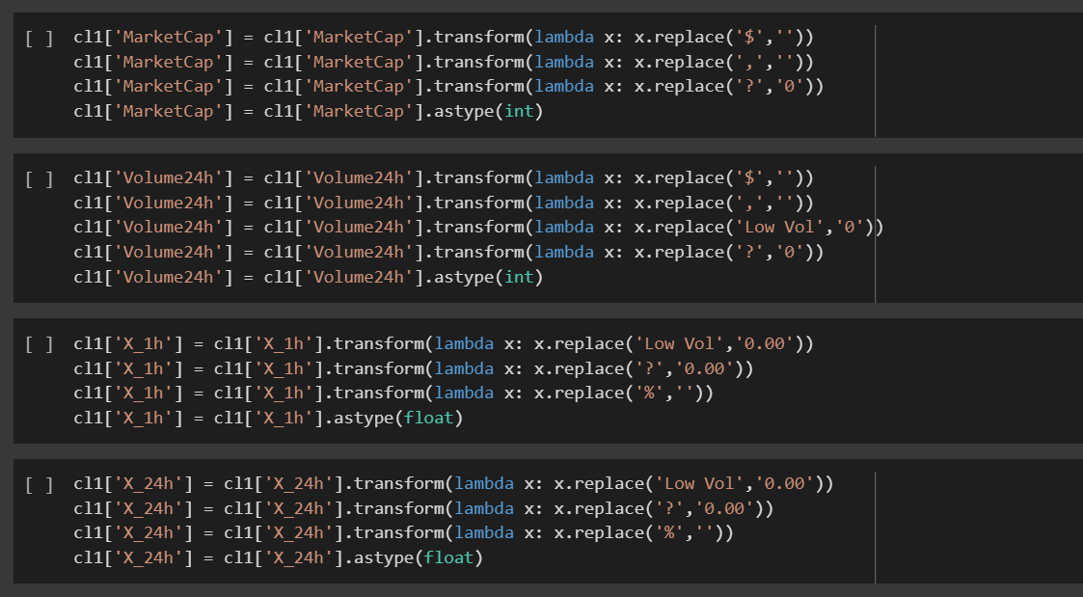

Slide 14
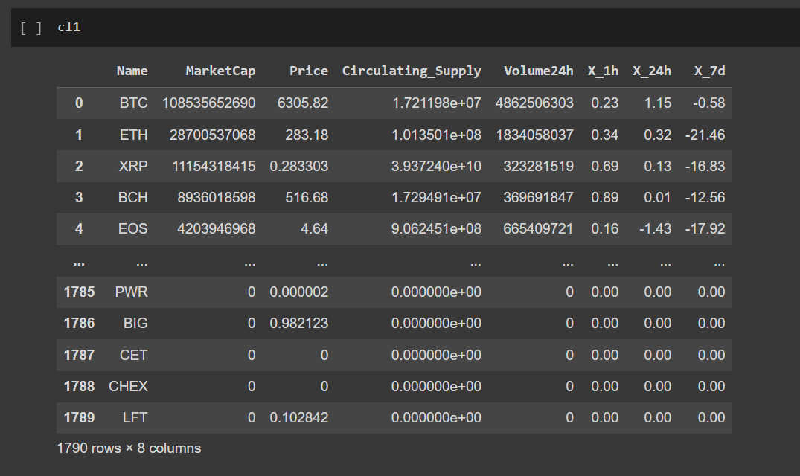


Slide 15
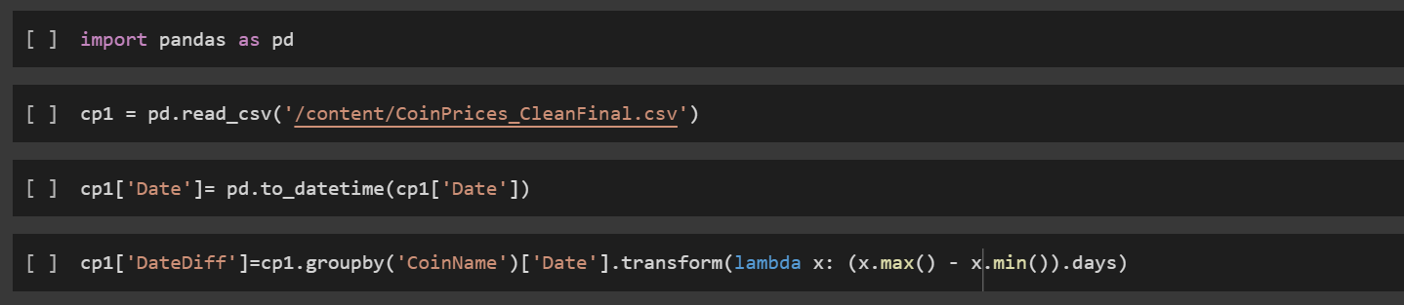
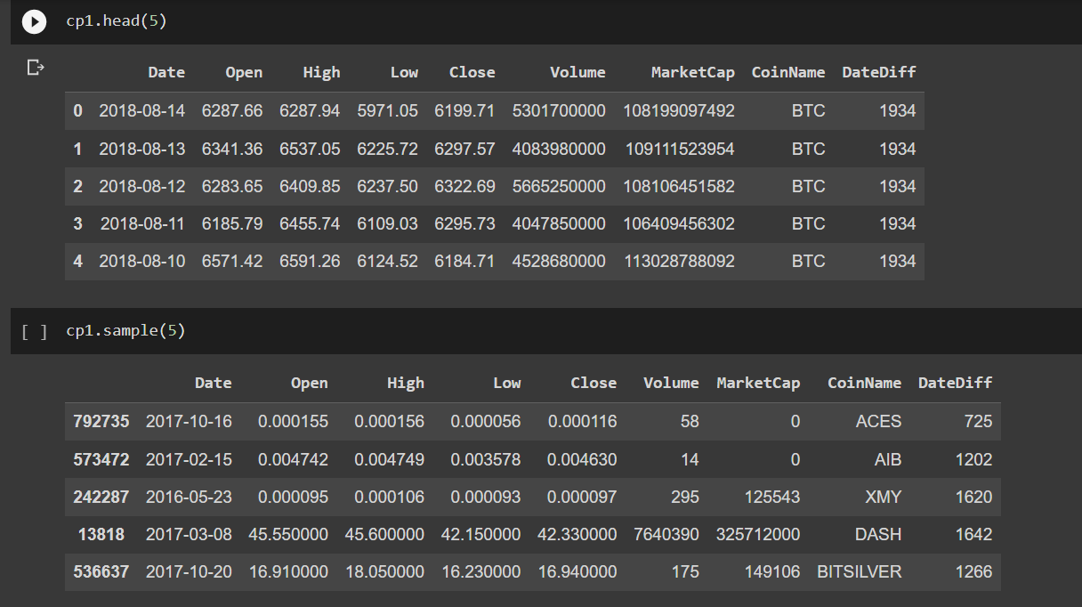
Xây dựng dữ liệu với Python
- DateDiff: Số ngày đồng tiền ảo lưu hành trên thị trường giai đoạn 2013 - 2018
- Check: Mức độ uy tín của đồng tiền ảo

Slide 16
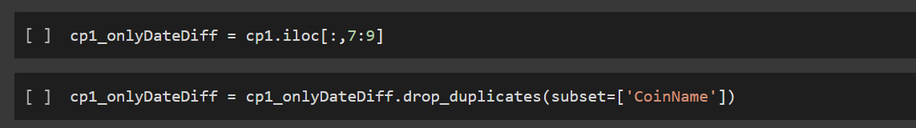
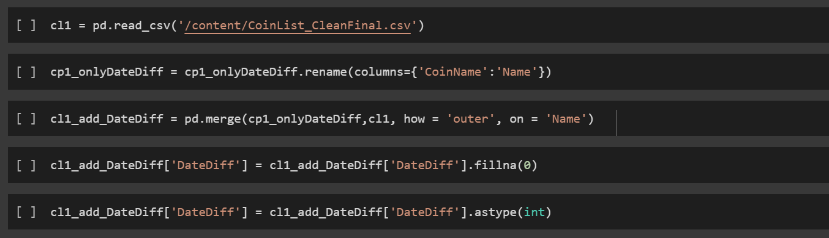

Slide 17
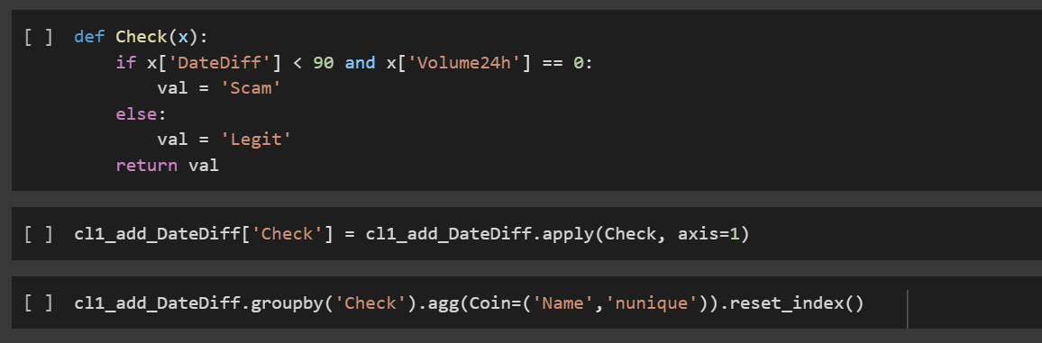
- Những đồng tiền ảo có ‘Ngày lưu hành’ ít hơn 90 ngày và ‘Giá trị tổng khối lượng giao dịch’ bằng 0 sẽ trả về giá trị ‘Scam’
- Những trường hợp còn lại trả về giá trị ‘Legit’

Slide 18
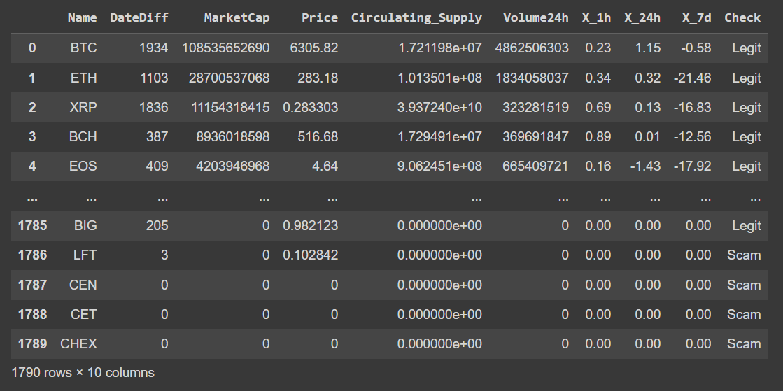

Slide 19
05
FINIDING
You can enter a subtitle here if you need it

Slide 20
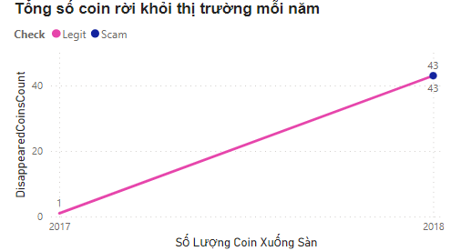
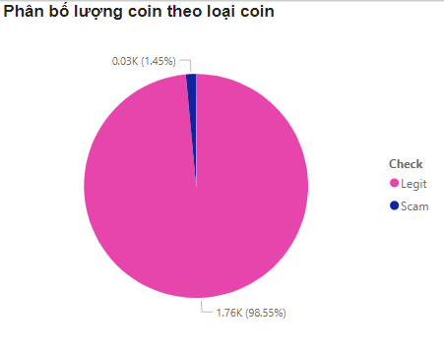
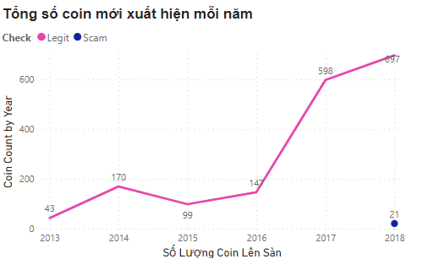
Tổng quan thị trường 2013-2018
Số lượng coin trên sàn theo các năm:
Bắt đầu từ năm 2017 mới có coin xuống sàn
Cuối năm 2016, để đáp ứng nhu cầu gia tăng, hai sàn giao dịch Mỹ là CME và CBOE mở nền tảng để khách hàng giao dịch hợp đồng tương lai bitcoin. Thị trường trở nên sôi động và nhiều altcoin xuất hiện.

Slide 21
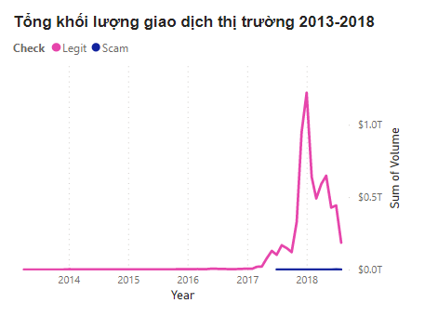
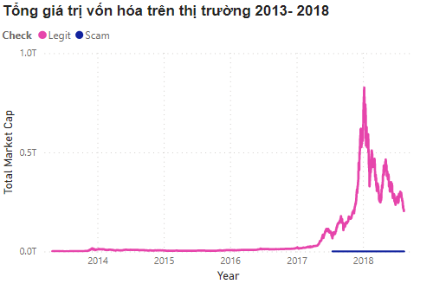
Tổng quan thị trường 2013-2018
Nhận xét:
Từ 2013-2016: tổng giá trị vốn hóa của thị trường cũng như tổng khối lượng giao dịch hầu như không đổi
Từ năm 2016-2018: Từ năm 2016 đến năm 2018 thị trường cryptocurrency phát triển mạnh mẽ về tổng giá trị vốn hóa của thị trường cũng như khối lượng giao dịch của thị trường

Slide 22
Tại sao từ năm 2016 - 2018 thị trường có sự tăng trưởng đột phá như vậy?
Một trong những yếu tố quan trọng đó là sự gia tăng quan tâm và tham gia của các nhà đầu tư lớn và tổ chức tài chính truyền thống vào thị trường tiền điện tử. Những sự kiện như việc Ethereum phát triển thành một nền tảng thông minh hóa tiên tiến, cùng với sự hỗ trợ của các doanh nghiệp công nghệ lớn như Microsoft và IBM, đã giúp tăng sự chấp nhận của tiền điện tử và nâng cao tầm nhìn về tiềm năng của nó.
Ngoài ra, sự gia tăng của ICOs (Initial Coin Offerings) cũng là một yếu tố quan trọng đóng góp vào sự phát triển của thị trường tiền điện tử. Đây là hình thức huy động vốn mới, cho phép các công ty khởi nghiệp thu hút tiền mặt thông qua việc phát hành các đồng token. Những khoản đầu tư lớn vào các ICOs đã giúp tăng giá trị của các đồng tiền điện tử và thu hút sự quan tâm của nhà đầu tư.
Sự phát triển của công nghệ blockchain cũng là một yếu tố quan trọng đóng góp vào sự phát triển của thị trường tiền điện tử. Các ứng dụng của công nghệ này đã mở ra nhiều cơ hội cho các dự án mới và giúp cải thiện các quy trình trong nhiều lĩnh vực khác nhau.

Slide 23
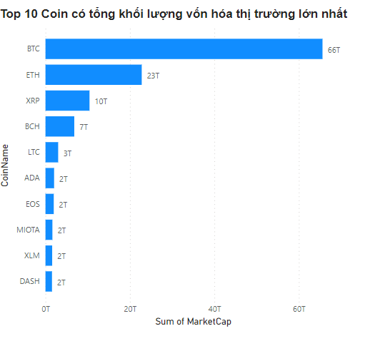
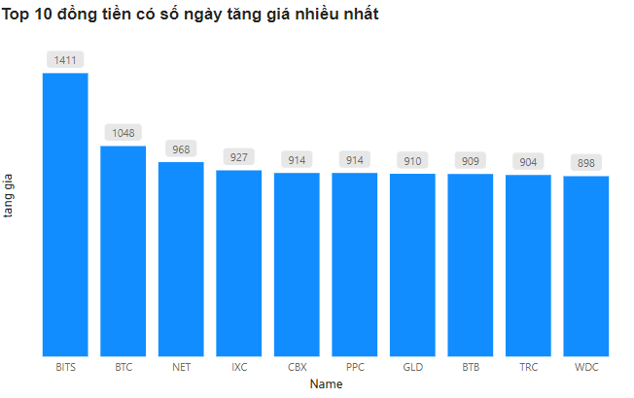
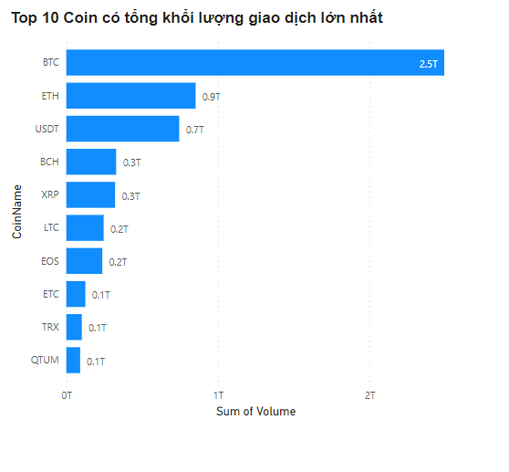
Tổng quan thị trường 2013-2018
Các đồng chiếm % giá trị thị trường lớn nhất bao gồm: BTC, ETH, XRP, BCH, LTC
Trong đó, đồng Bitcoin chiếm giá trị vốn hóa và khối lượng giao dịch lớn nhất thị trường ( khoảng 46% và 37%), như vậy, một sự thay đổi của đồng Bitcoin cũng có thể dẫn đến thay đổi thị trưởng Crytocurrency.
Sở dĩ, đồng Bitcoin chiếm tỷ trọng lớn như vậy là bởi nó là đồng tiền điện tử đầu tiên và được chấp nhận rộng rãi trên toàn thế giới, thậm chí nó đã trở thành một tiêu chuẩn và được sử dụng như một loại tiền tệ.

Slide 24
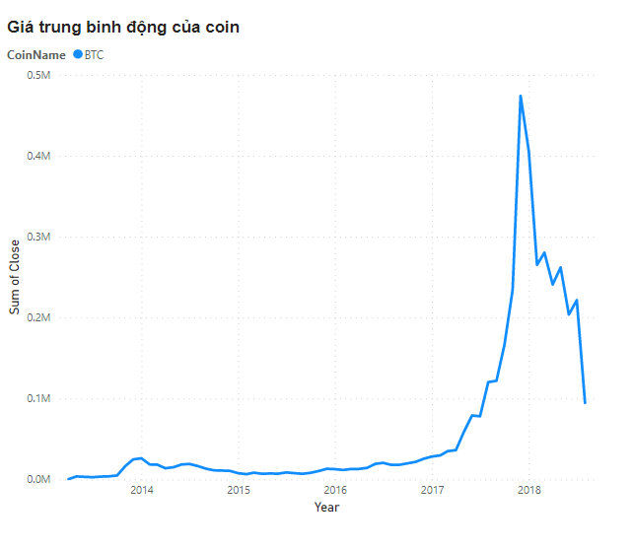
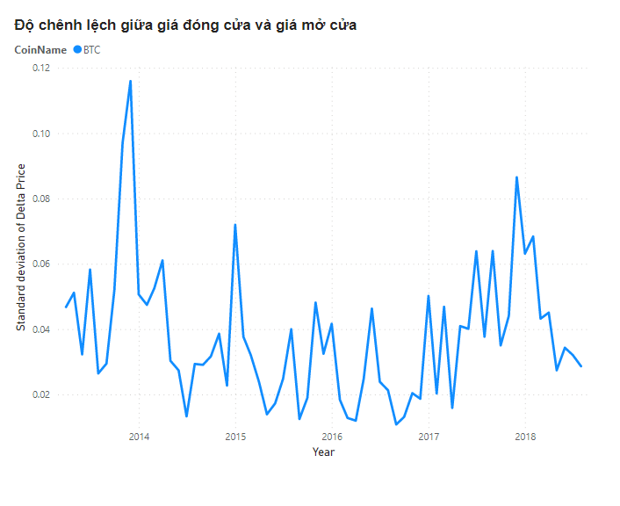
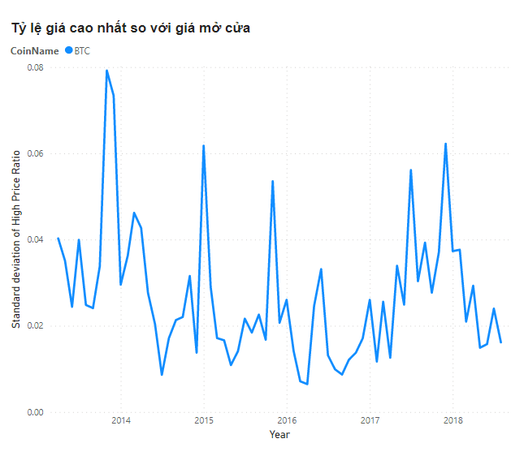
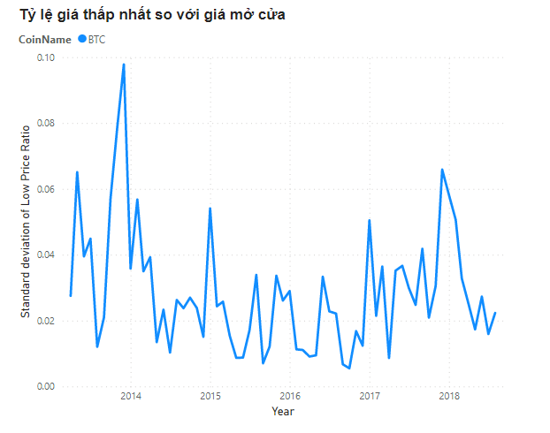
Xu hướng tăng hoặc giảm giá đồng coin trong giai đoạn này
Giá trung bình của đồng Bitcoin đạt giá trị lớn nhất vào khoảng cuối năm 2017 với giá khoảng gần 0.5M USD/coin/tháng
Độ biến động giá trong một phiên cao nhất vào khoảng 0.12%

Slide 25
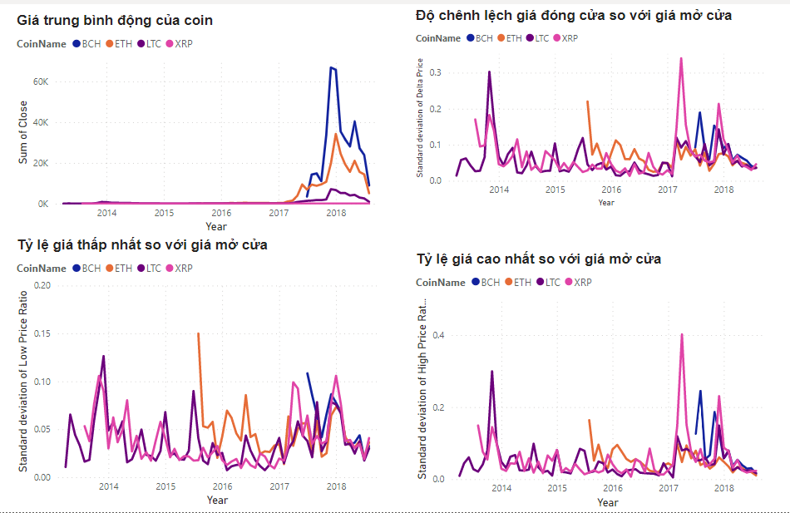
Xu hướng tăng hoặc giảm giá đồng coin trong giai đoạn này
Giá trung bình của đồng đồng BCH đạt giá trị lớn nhất vào khoảng cuối năm 2017 với giá khoảng gần 60K USD/coin/tháng
Độ biến động giá của các đồng này nằm trong khoảng 20-40%/phiên

Slide 26
NHẬN XÉT
Như vậy, các đồng tiền crypto đều tăng lên rất cao vào thời điểm gần cuối năm 2017 có thể là bởi:
Sự quan tâm của giới đầu tư
Sự thừa hưởng từ sự tăng giá năm 2016
Các sự kiện tích cực về công nghệ blockchain
Sự lạm phát và giá trị đồng tiền
Tuy nhiên sau đó lại giảm mạnh có thể là bởi sự lo ngại về các quy định và kiểm soát chính phủ, các cuộc tấn công mạng vào các sàn giao dịch Bitcoin, sự phân hóa và rủi ro trong thị trường tiền điện tử, và sự điều chỉnh tự nhiên của thị trường.
Trong đó, Bitcoin có giá trung bình cao hơn và độ biến động giá cũng thấp hơn đáng kể so với các đồng còn lại. Như vậy, có thể thấy trên thị trường Bitcoin tính an toàn cao, khả năng chuyển tiền toàn cầu nhanh chóng và thuận tiện, và tính minh bạch cao hơn so với các đồng còn lại

Slide 27
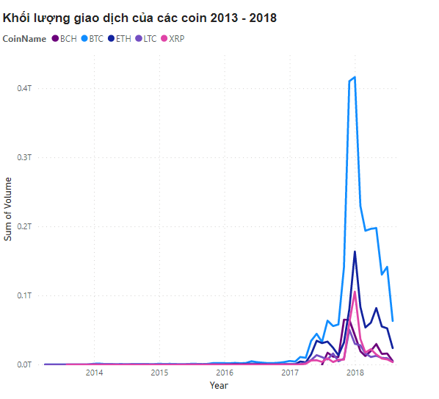
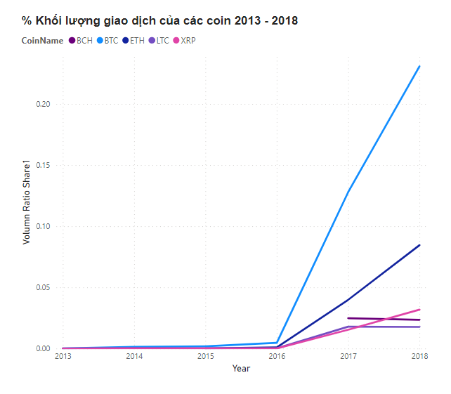
Đánh giá sự thanh khoản của đồng coin trong giai đoạn này
Sự thanh khoản của một đồng coin được đo lường bằng khối lượng giao dịch.
Khối lượng giao dịch của các đồng coin bắt đầu tăng vào đầu năm 2017 sau đó đạt đỉnh điểm vào cuối năm 2017 rồi giảm xuống.
% Khối lượng giao dịch của các đồng tiền lớn như BTC, ETH, XRP tăng lên từ năm 2016 trong khi các đồng như LTC, BCH,vv… lại có xu hướng giảm. Đồng Bitcoin vẫn chiểm % khối lượng giao dịch lớn nhất, như vậy nghĩa là có tính thanh khoản cao nhất.
Điều này có thể lý giải bởi giai đoạn cuối năm 2017 khi giá Bitcoin tăng cao, nhiều nhà đầu tư sẽ tập trung vào việc đầu tư vào Bitcoin để tận dụng cơ hội tăng giá. Điều này có thể dẫn đến giảm khối lượng giao dịch và giá của các đồng tiền điện tử khác như Litecoin và Bitcoin Cash.

Slide 28
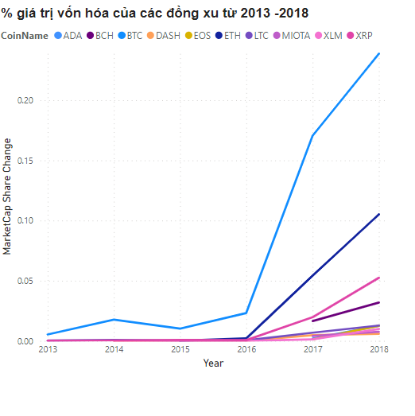
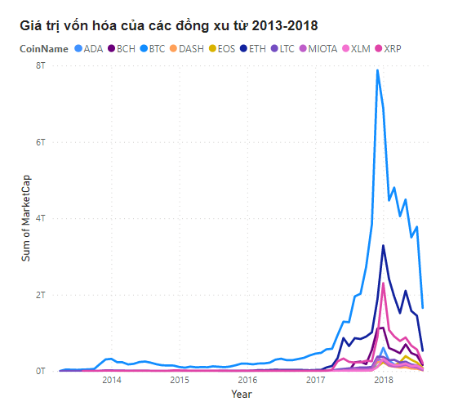
Đánh giá giá trị thực của đồng coin trên thị trường
Giá trị thực của một đồng coin được đo lường bằng giá trị vồn hóa trên thị trường
Giá trị vốn hóa của thị trường bắt đầu tăng lên vào đầu năm 2017 và đạt đỉnh vào cuối năm 2017 sau đó giảm dần. GIá trị vốn hóa của đồng Bitcoin đạt cao nhất lịch sử với 325 tỷ USD vào ngày 17 tháng 12 năm 2017.
% giá trị vốn hóa của top 5 các đồng tiền có tỷ trọng lớn nhất cũng tăng mạnh mẽ từ 2016-2018, tron đó Bitcoin vẫn chiếm % giá trị vốn hóa lớn nhất.

Slide 29
06. Kết luận và đề xuất
Từ năm 2013 đến 2018 cho thấy một sự phát triển đáng kể của thị trường này. Từ năm 2013 đến năm 2016, thị trường tiền điện tử chủ yếu tập trung vào Bitcoin và có số lượng đồng coin nhỏ. Tuy nhiên, từ năm 2016 đến 2018, thị trường tiền điện tử phát triển mạnh mẽ với sự gia tăng đáng kể của số lượng đồng coin, cũng như sự gia tăng về giá trị vốn hóa thị trường.
Tuy nhiên, trong cuộc tăng trưởng này, thị trường tiền điện tử cũng đã gặp phải nhiều khó khăn và thách thức, bao gồm các vụ hack, sụp đổ của các sàn giao dịch và sự kiện chi phối thị trường. Năm 2017 là một năm đặc biệt đầy biến động, khi giá Bitcoin và nhiều đồng coin khác tăng vọt và đạt đỉnh điểm vào tháng 12 năm đó, sau đó giảm mạnh trong năm 2018.

Slide 30
06. Kết luận và đề xuất
Đối với các nhà đầu tư, việc đầu tư vào tiền điện tử cũng đòi hỏi kiến thức và kinh nghiệm đầu tư cẩn thận. Các nhà đầu tư nên đảm bảo rằng họ đã nghiên cứu kỹ về các đồng coin và dự án mà họ định đầu tư trước khi quyết định đầu tư. Ngoài ra, họ nên đánh giá cẩn thận các rủi ro và tiềm năng của đầu tư vào tiền điện tử.
Đối với chính phủ, việc quản lý và giám sát thị trường tiền điện tử là rất cần thiết để đảm bảo tính minh bạch, an toàn và bảo vệ quyền lợi của người dân. Việc hợp tác với các tổ chức quốc tế và áp dụng các quy định hợp lý về tiền điện tử là cần thiết để đảm bảo sự phát triển bền vững của thị trường này và tránh những rủi ro tiềm ẩn.

Slide 31
THANK YOU FOR LISTENING

